Slide 1

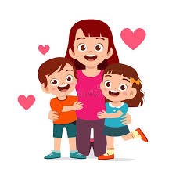
Δ΄ΔΗΜΟΣΙΟ ΝΗΠΙΑΓΩΓΕΙΟ ΛΑΤΣΙΩΝ
(Ν.Α.) 2020 - 2021

Slide 2
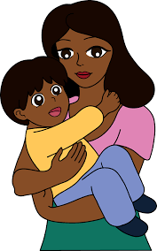

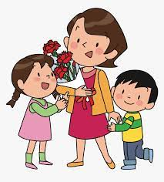
ΑΚΡΟΣΤΙΧΙΔΑ
ΜΗΤΕΡΑ

Slide 3
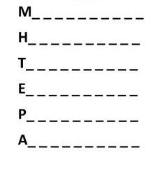

Μ
Η
Τ
Ε
Ρ
Α
1.Γράψε κάθετα σε ένα χαρτί τα γράμματα που σχηματίζουν τη λέξη
ΜΗΤΕΡΑ

Slide 4
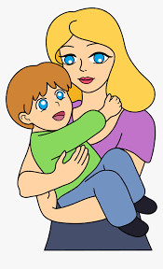
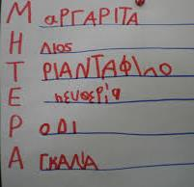
Μ π.χ. μήλο
Η π.χ. ήλιος
Τ
Ε
Ρ
Α
2.Σκέψου και πες λέξεις που αρχίζουν από το κάθε γράμμα της λέξης ΜΗΤΕΡΑ
Ζήτησε από κάποιο ενήλικα να τις γράψει δίπλα από κάθε γράμμα και αν θέλεις αντέγραψε τις.

Slide 5

3.Ψάξε στο σπίτι και βρες αντικείμενα που ξεκινούν από το κάθε γράμμα της λέξης ΜΗΤΕΡΑ.
Ζωγράφισε αν θέλεις αντικείμενα από κάθε γράμμα σε χαρτάκια.

Slide 6







4.Πάρε χαρτάκια και γράψε στο καθένα κάθε γράμμα της λέξης ΜΗΤΕΡΑ
Πόσα χαρτάκια θα χρειαστείς;
Δίπλωσε τα και βάλε τα σε ένα δοχείο.

Slide 7
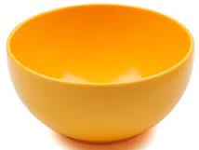



5.ΤΩΡΑ ΕΙΣΑΣΤΕ ΕΤΟΙΜΟΙ ΓΙΑ ΠΑΙΧΝΙΔΙ
Παίζουν τουλάχιστον 2 άτομα.
Με τη σειρά τραβάς 1 χαρτάκι από το δοχείο, διαβάζεις τη φωνή του γράμματος, το βάζεις ξανά πίσω στο δοχείο και επιλέγεις ένα αντικείμενο ή εικόνα που αρχίζει από το γράμμα που είχε στο χαρτάκι. Συνεχίζουν και οι άλλοι παίκτες .Το παιχνίδι τελειώνει όταν τελειώσουν τα αντικείμενα και οι εικόνες. Νικητής αυτός που μάζεψε τα περισσότερα.
Καλή διασκέδαση!!!

Slide 8
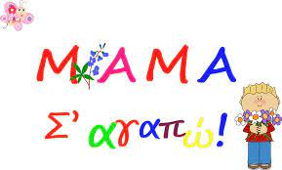
6.Αν θέλεις μπορείς να κάνεις το ίδιο και με τη λεξούλα ΜΑΝΟΥΛΑ

Slide 9
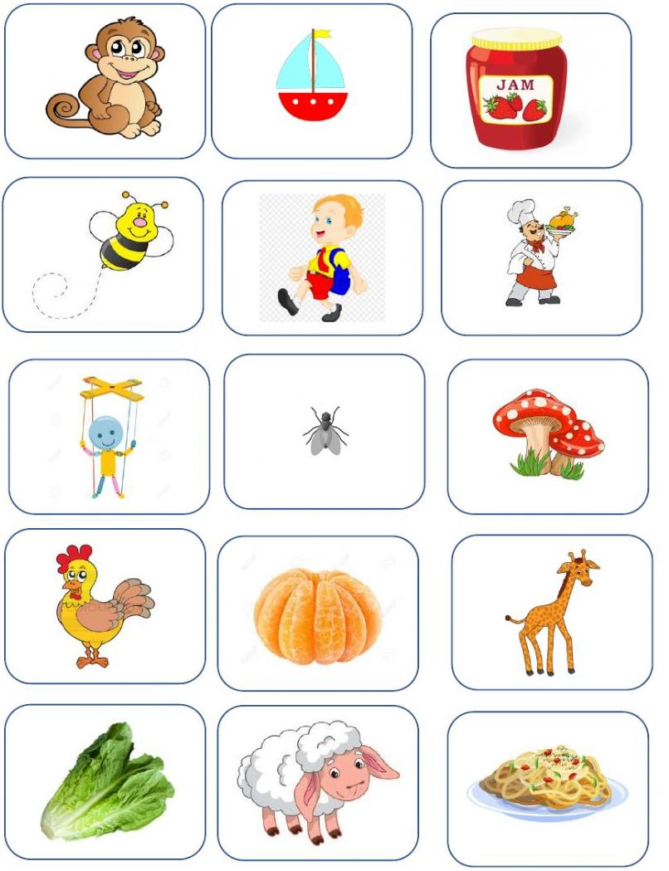
…και το παιχνίδι συνεχίζεται!!!
Βρες όλες τις λέξεις που ξεκινούν από το μα-, όπως μαμά.
Σκέψου και άλλες λέξεις από μα-

Slide 10
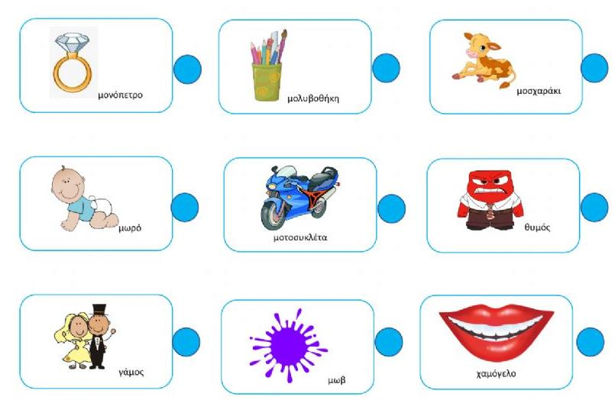
Καταπληκτικά!!!
Τώρα κάνε το ίδιο με το μο-

